Slide 1
Unit 8: IT’S HOT TODAY! BG Lesson One: WORDS

Slide 2
I. To identify weather: ( Đầu tiên chúng ta sẽ nhận biết về các tính từ dùng để mô tả thời tiết)

Slide 3
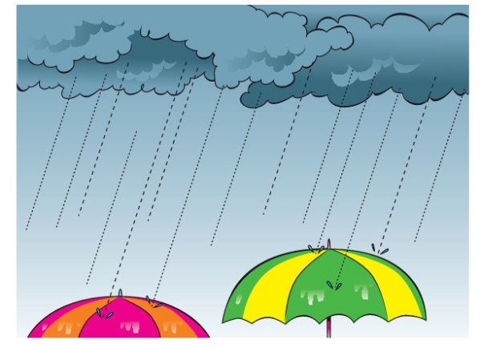
raining

Slide 4
windy

Slide 5
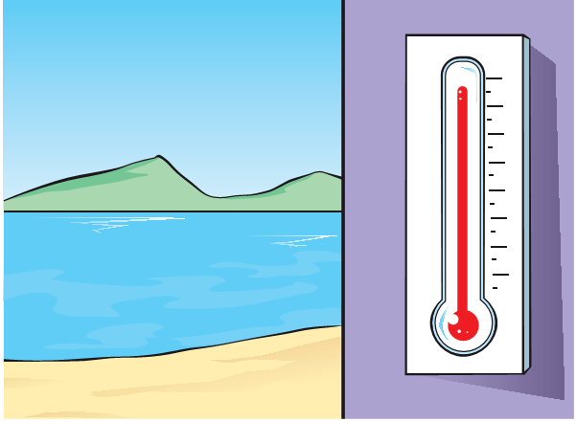
hot

Slide 6
snowing

Slide 7
sunny

Slide 8
( Khi mô tả thời tiết chúng ta dùng mẫu câu:) It’s + tính từ mô tả thời tiết. Eg It’s raining. ( Trời mưa )

Slide 9
*** Để hỏi một ai đó về thời tiết như thế nào các em dùng mẫu câu: Question: What’s the weather like? Answer: It’s sunny. (Trời nắng)

Slide 10
EXERCISE FOR PART I 1.Write words about the weather raining raining raining raining 2. Match

Slide 11
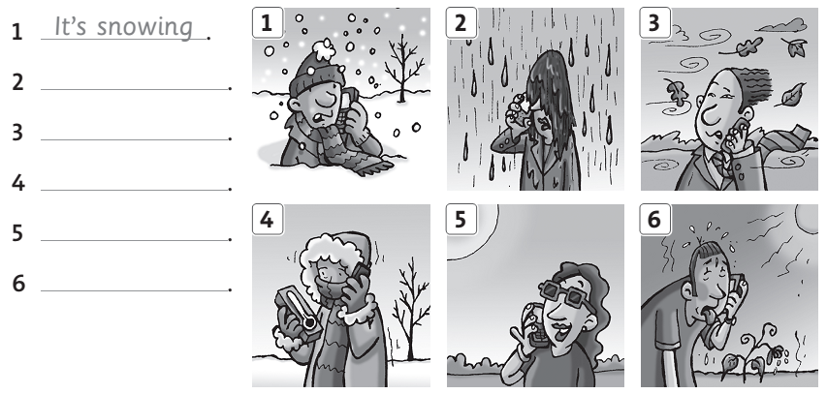
EXERCISE FOR PART I 3. Look and write

Slide 12
II. To identify more words for weather activities ( Tiếp theo chúng ta sẽ nhận biết về các hoạt động)

Slide 13
fly a kite

Slide 14
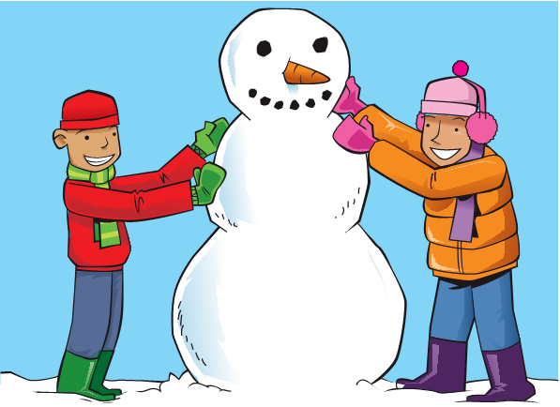
make a snowman

Slide 15
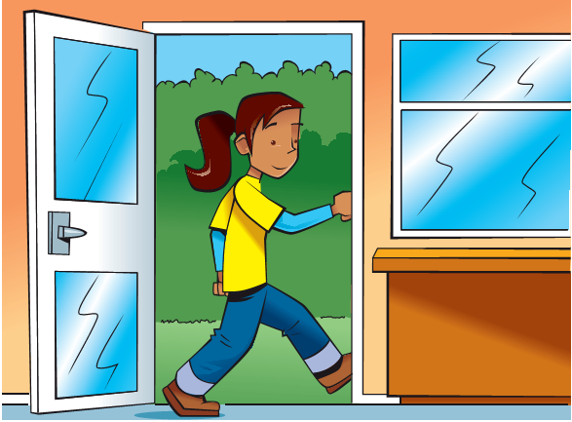
go outside

Slide 16
Sing the song
What’s the weather like today?

Slide 17
EXERCISE FOR PART II 1.Write words fly a kite fly a kite fly a kite fly a kite 2. Circle and correct

Slide 18
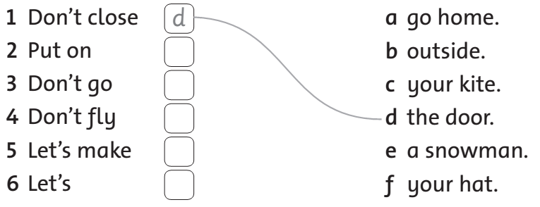
EXERCISE FOR PART II
3. Match

Slide 19
Thank you for your attention
Goodbye
See you soon!

